Slide 1
Алимкин Иван Николаевич
1923-1945
Герой Советского Союза.
"Знать историю своего народа не только можно, но и должно. Не уважать оное есть постыдное малодушие...» Александр Сергеевич Пушкин.

Slide 2
Мы очень благодарны людям, сохранившим эти фотографии, документы, в которых не только
история семьи,
но и история страны…

Slide 3
Иван Алимкин родился в 1923 году в селе Жердево Щекинского района Тульской области.
Его родители всю жизнь трудились на земле. Тяжело, голодно жилось большой семье Алимкиных.
Но дети много мечтали. Маленький Ваня увидел ещё в детстве самолёт и с того времени заболел небом.
Он видел себя лётчиком.
1923 - 1945 гг.

Slide 4
Окончил педагогические курсы, работал учителем начальной школы в деревне Тризново Крапивинского (ныне Щёкинского) района Тульской области.
С 1 мая 1945 года в Красной Армии.

Slide 5
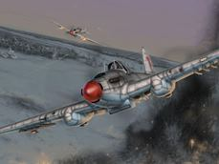
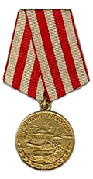
После его окончания, весной 1943 года Иван Алимкин отправляется на фронт.
Курская битва, музей-диорама «Огненная дуга», посвящается павшим в бою.
1943 год.
На Курской дуге в 1943 году шли жестокие сражения. Каждый день советские лётчики делали несколько боевых вылетов. Немецкие войска отчаянно сопротивлялись. В этих боях закалился характер Ивана.

Slide 6
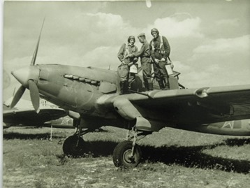
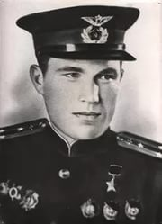
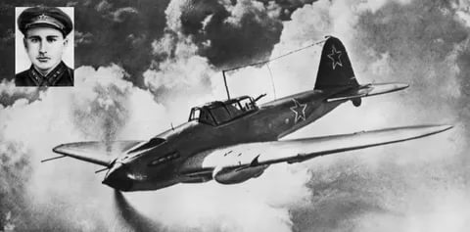
В боевой жизни Ивана Алимкина было много героических эпизодов.
К ноябрю 1943 года он совершил 83 вылета

Slide 7
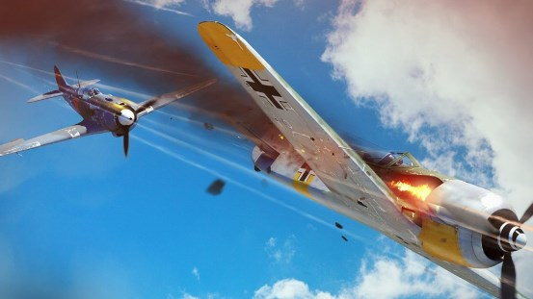
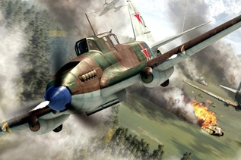
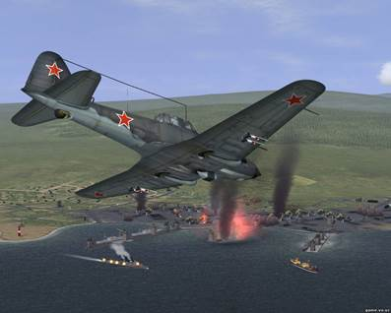
В боевой жизни Ивана Алимкина было много героических эпизодов.
Уничтожил до 27 танков,
более 50 автомобилей,
2 паровоза,
до 50 вагонов,
2 железнодорожных моста

Slide 8
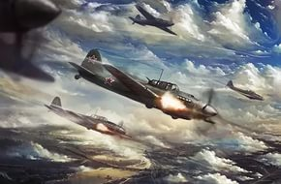
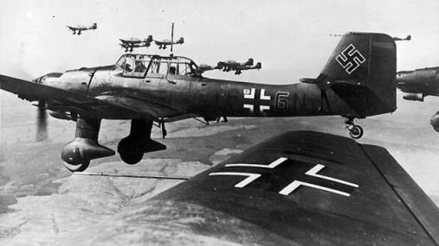
В боевой жизни Ивана Алимкина было много героических эпизодов.
3 склада ГСМ
склада с боеприпасами,
до 55 повозок с различными грузами,
до эскадрона конницы,
более 20 зенитных точек,
до 5 батарей полевой артиллерии,
более 350 солдат
и офицеров противника.

Slide 9
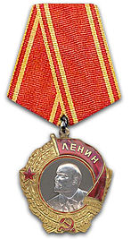
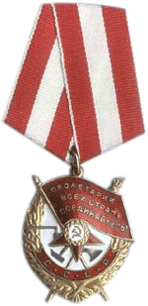
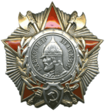
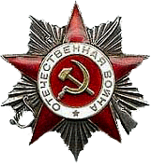
Награды Ивана Алимкина.
В воздушных боях лично сбил 2 истребителя и 1 уничтожил на земле (в составе группы). 7 ноября 1943 года командир полка подписал представление И. Н. Алимкина к высшей награде Родины. За доблесть и мужество был награждён орденами: Ленина, Красного Знамени (дважды), Александра Невского, Отечественной войны 2-й степени; медалями.

Slide 10
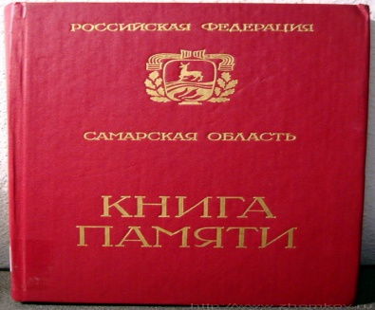
За образцовое выполнение боевых заданий командования, мужество, отвагу и геройство, проявленные в борьбе с немецко-фашистскими захватчиками, Указом Президиума Верховного Совета СССР от 13 апреля 1944 года Иван Николаевич Алимкин удостоен звания Героя Советского Союза с вручением ордена Ленина и медали «Золотая Звезда» (№3385).

Slide 11
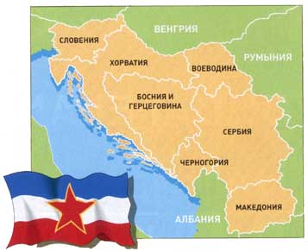
Участие в разгроме группировок противника на территории Югославии и Венгрии.
У села Бачки-Брестовац был расположен военный аэродром. Советские и югославские лётчики совместно бомбили фашистов. 18 января 1945 года экипаж заместителя командира эскадрильи 167-го Гвардейского штурмового авиационного полка Гвардии старшего лейтенанта Алимкина возвращался с боевого задания.

Slide 12
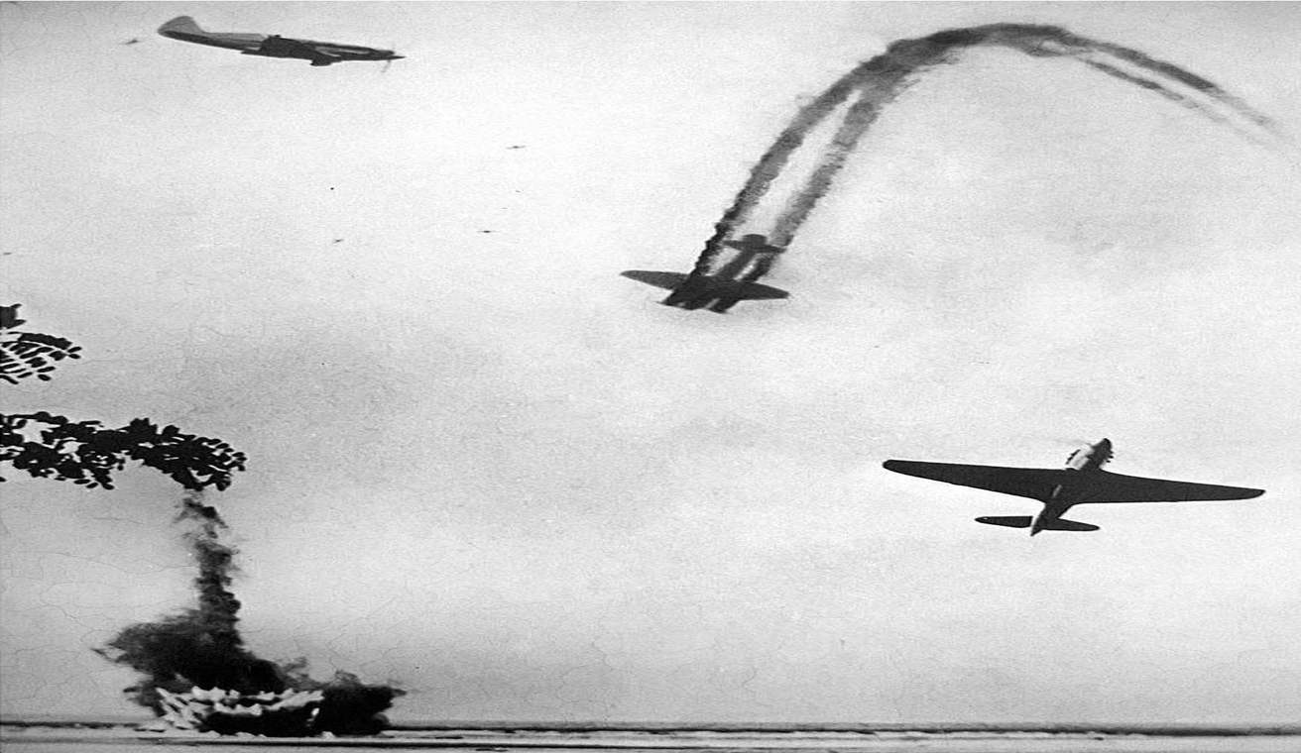
Подвиг Алимкина

Slide 13
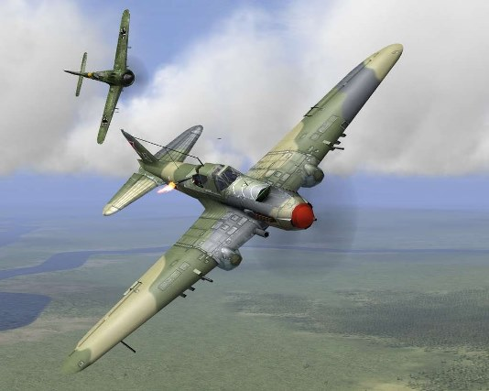
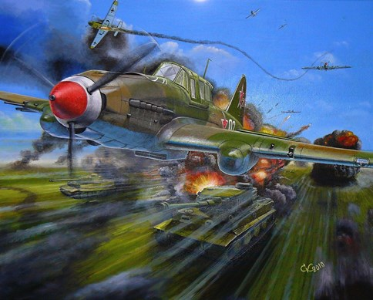
… Летели низко. У самой околицы села лётчики увидели, что внизу идёт жаркий бой.
Югославский партизанский отряд атаковал превосходящие силы противника.
И вот тут пришла помощь с неба. Экипаж «Ила» под командованием Алимкина устремился на врагов, но внезапно был атакован истребителями противника и сбит.
Экипаж погиб…

Slide 14
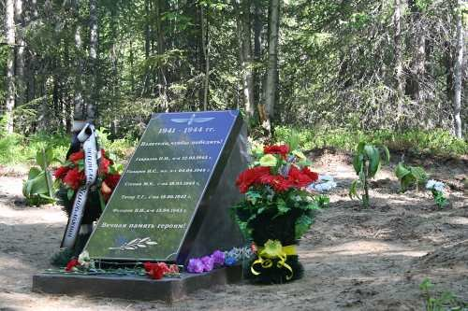
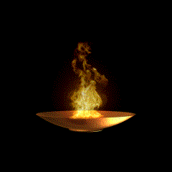
Мемориальная плита погибших советских воинов в Сербии.

Slide 15
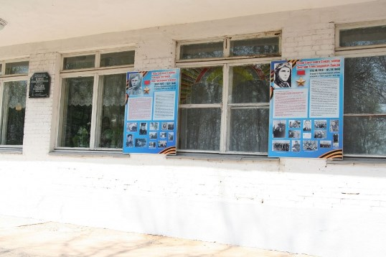
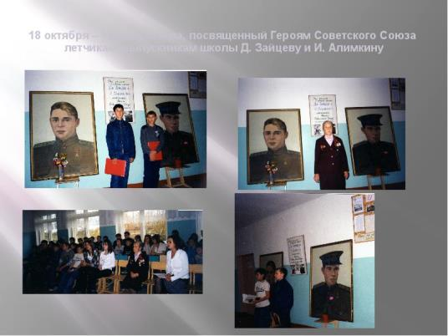
Крапивенская школа №24 в которой учился Алимкин.

Slide 16
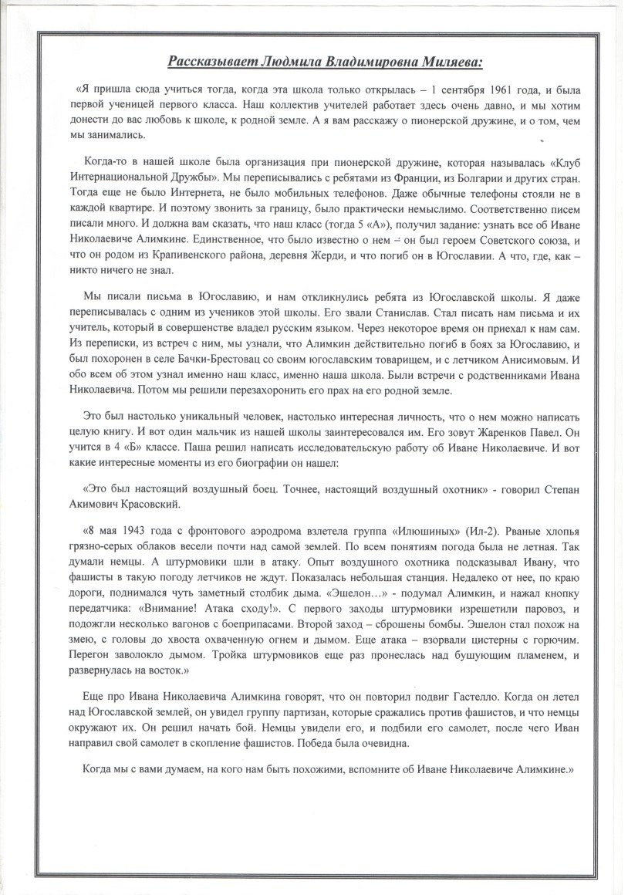
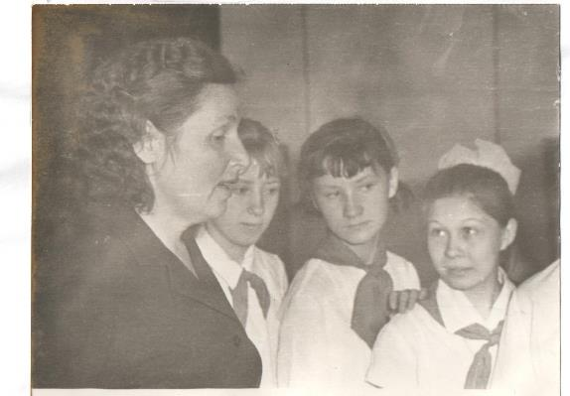
Пионеры слушают рассказ К. П. Гамаюновой, с которой учился И.П.Алимкин.

Slide 17
Брат и мама Алимкина с пионерами

Slide 18
Переписка средней школы №13 с югославскими школьниками с. Бачки Брестовец 1967-1968гг.

Slide 19
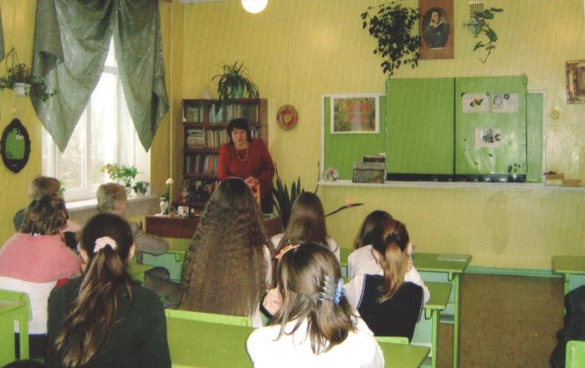
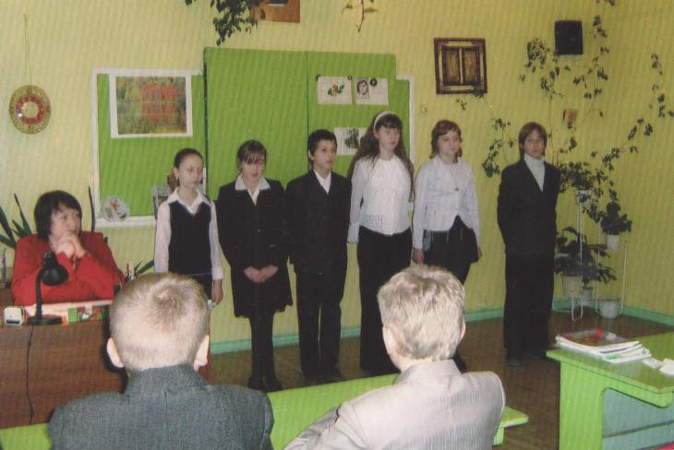
Вечера памяти Алимкина в школе №13

Slide 20
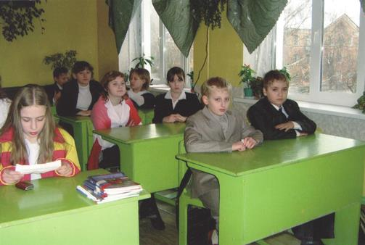
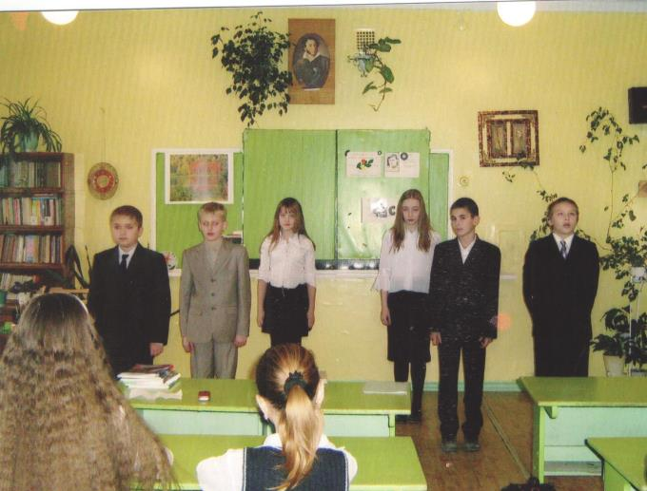
Вечера памяти Алимкина в школе №13

Slide 21
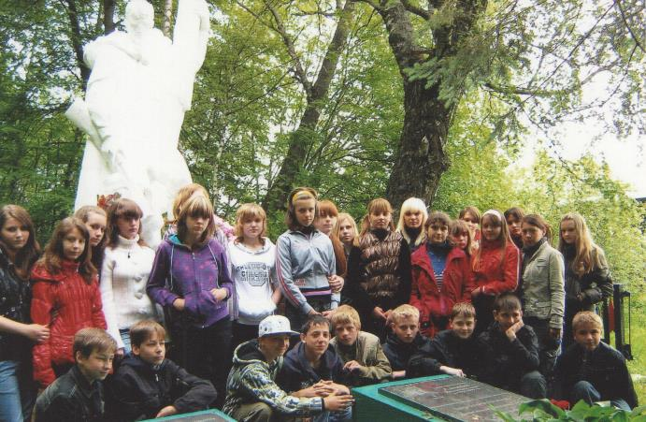
Школьники школы №13 на могиле Алимкина.

Slide 22
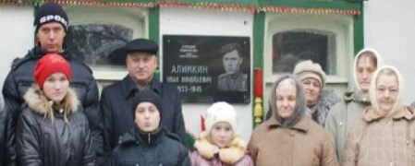
Мемориальная доска на доме героя войны Ивана Алимкина.

Slide 23
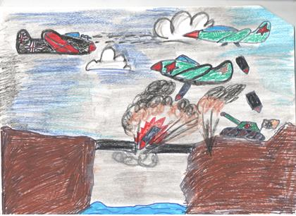
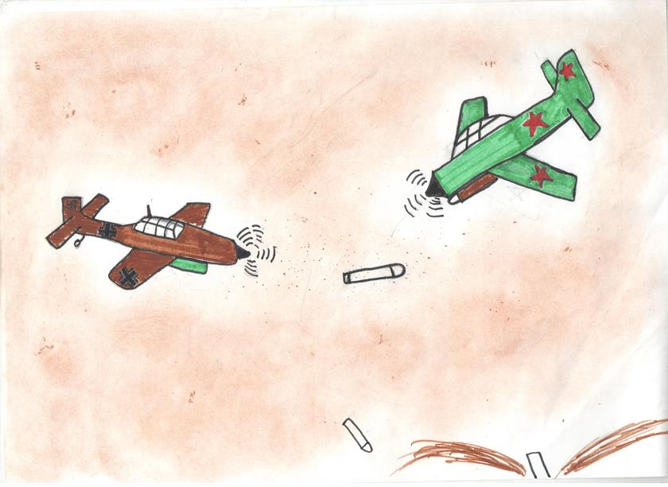
Рисунки учащихся.

Slide 25
"Знать историю своего народа не только можно, но и должно. Не уважать оное есть постыдное малодушие...» Александр Сергеевич Пушкин.

